Slide 1
ΧΕΙΡΟΥΡΓΙΚΕΣ ΠΑΘΗΣΕΙΣ ΕΠΙΝΕΦΡΙΔΙΩΝ

Slide 2
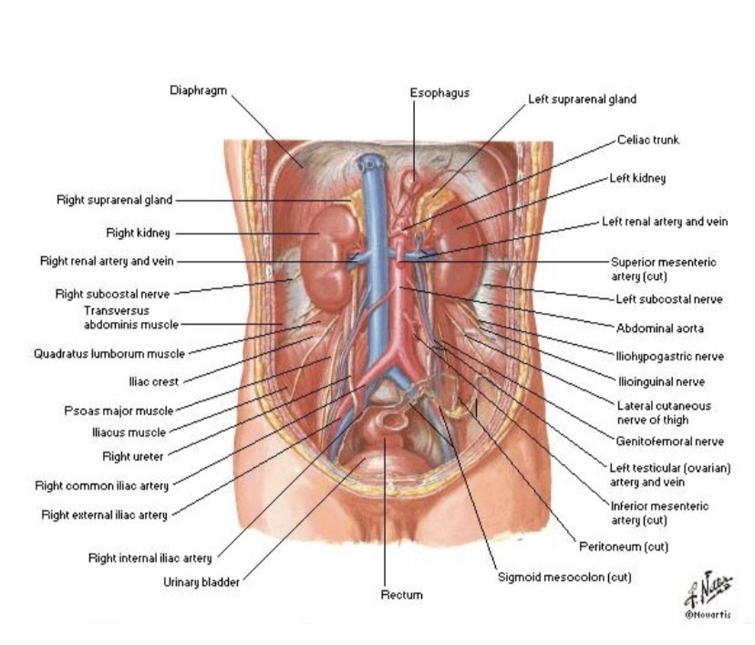

Slide 3
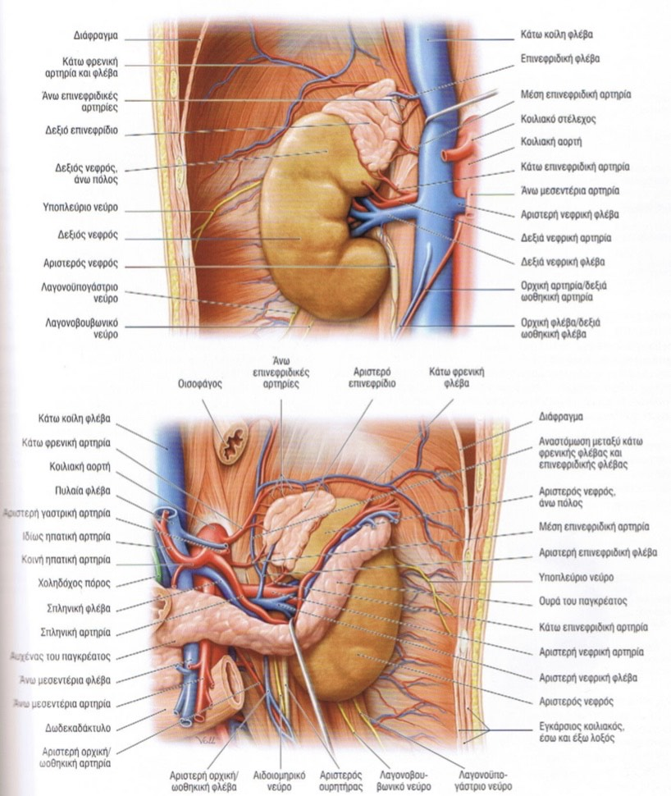
Ανατομία
Ένα επινεφρίδιο στον άνω πόλο κάθε νεφρού (4-6 gr) – τριγωνικό σχήμα, κεφαλή, σώμα, ουρά
Μυελώδης (20% της μάζας) και φλοιώδης (80% της μάζας) μοίρα
Αποτελούν τον καλύτερα αιματούμενο ιστό του ανθρωπίνου σώματος ανά γραμμάριο ιστού:
- αρτηρίες: άνω επινεφριδική-κλάδος φρενικής
μέση επινεφριδική-κλάδος αορτής
κάτω επινεφριδική-κλάδος νεφρικής
- φλέβες: δεξιά επινεφριδική φλέβα-κάτω κοίλη φλέβα (μήκος ~1cm)
αριστερή επινεφριδική φλέβα-αριστερή νεφρική φλέβα

Slide 4
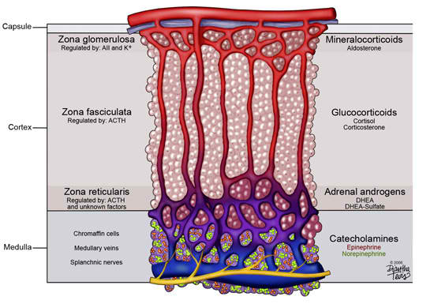
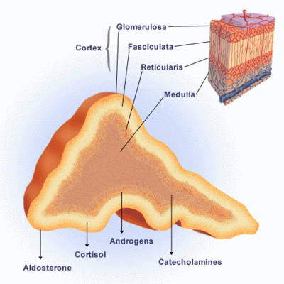
Φυσιολογία
Φλοιός: σύνθεση κορτικοστεροειδών ορμονών από χοληστερόλη
Μυελός: σύνθεση κατεχολαμινών από τυροσίνη

Slide 5
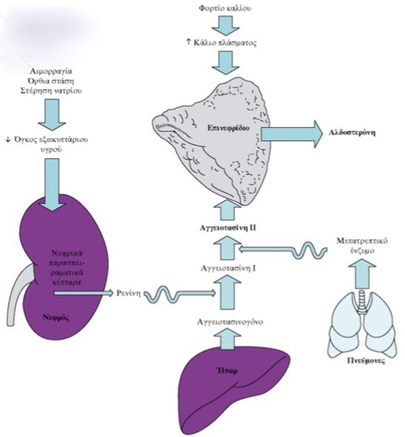
Φλοιός- αλατοκορτικοειδή
σπειροειδής-εξωτερική ζώνη
αλδοστερόνη, κορτικοστερόνη, 11-δεοξυκορικοστερόνη
δράση κυρίως στα νεφρά → διατήρηση ενεργού ενδαγγειακού όγκου- ΑΠ (σύνθεση channels- ATPases - επαναρρόφηση νατρίου, απέκκριση καλίου) και ρύθμιση επιπέδων καλίου
ρύθμιση μέσω συστήματος RAAS (ρενίνη-αγγειοτενσίνη-αλδοστερόνη) και φορτίου καλίου

Slide 6
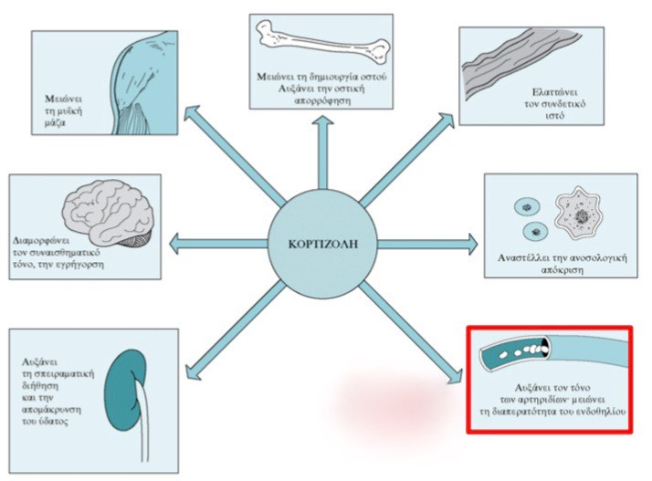
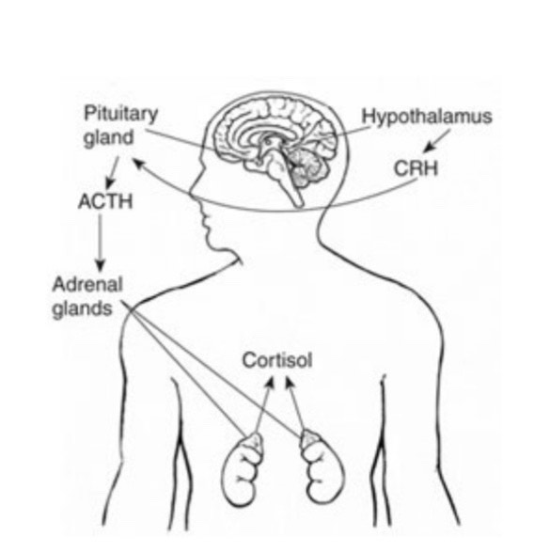
Φλοιός-γλυκοκορτικοειδή
στηλιδωτή-μέση ζώνη (+δικτυωτή)
σύνθεση κορτιζόλης – πολλαπλές δράσεις
ενεργοποίηση σύνθεσης από ACTH (υπόφυση) – HPA axis
ρύθμιση από κιρκάδιο ρυθμό, στρες και ανάδραση κορτιζόλης

Slide 7
Φλοιός-ανδρογόνα
δικτυωτή- εσωτερική ζώνη (+στηλιδωτή)
πρόδρομα φυλετικά στεροειδή – DHEA(δεϋδροεπιανδροστερόνη), ανδροστενεδιόνη
μεταφορά σε γονάδες για περαιτέρω μετατροπή ή σε περιφερικούς ιστούς
διατήρηση δευτερευόντων χαρακτηριστικών του φύλου

Slide 8
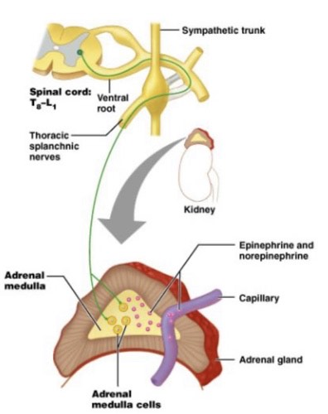
Μυελός- κατεχολαμίνες
βασικό όργανο του συμπαθητικού συστήματος
χρωμιόφιλα κύτταρα διεγείρονται από προγαγγλιακές συμπαθητικές ίνες
τυροσίνη – ντοπαμίνη – επινεφρίνη (80%) - νορεπινεφρίνη (20%)
αντίδραση fight or flight → BP, HR, bloodGlu

Slide 9
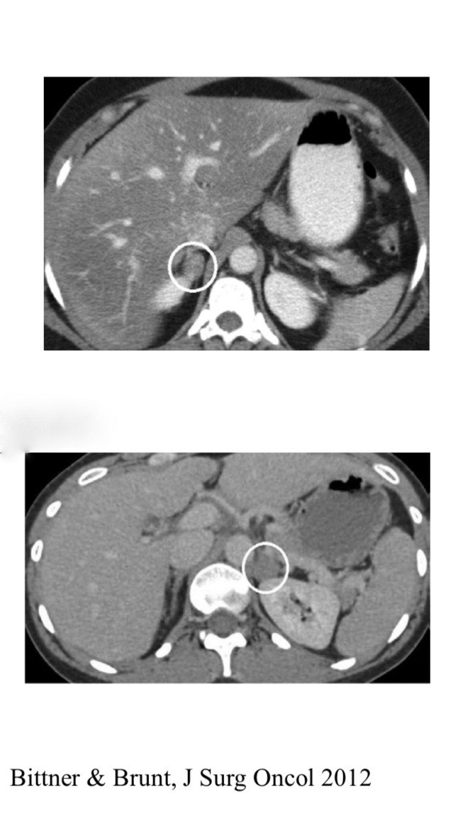
Ενδείξεις επινεφριδεκτομής
Υπερπαραγωγή ορμονών – Λειτουργικοί όγκοι
Κακοήθεια (υποψία ή αποδεδειγμένη) – Πρωτοπαθές ή μεταστατική εστία από πνεύμονα, μαστό, παχύ έντερο, νεφρό, μελάνωμα
Μέγεθος > 4-6 cm (non-secreting adrenocortical cancer ?)
Συμπτωματικός όγκος
Τυχαίωμα: ογκίδιο επινεφριδίου ως τυχαίο εύρημα σε απεικονιστικό έλεγχο με u/s ή c/t.
-Συνήθως μη λειτουργικό (κύστη, μυελολίπωμα?)
-Αποκλεισμός λειτουργικού μέσω screening (μετανεφρίνη ορού, δοκιμασία αναστολής με δεξαμεθαζόνη, αλδοστερόνη ορού)
-Διαδερμική βιοψία περιορισμένη ένδειξη
-Βιοχημικός επανέλεγχος ανα έτος, απεικόνιση ανα 6-12 μήνες

Slide 10
Πρωτοπαθής υπεραλδοστερονισμός
Σύνδρομο Conn ( παραγωγή αλδοστερόνης, RAAS)
Γυναίκες : Άντρες = 3:1 , μέσης ηλικίας (30-60 ετών)
Αίτια: αδένωμα επινεφριδίου (60%), υπερπλασία σπειροειδούς ζώνης (38%), GRA, CA
Κλινικά ευρήματα: αρτηριακή υπέρταση, υποκαλιαιμία
Εργαστηριακά ευρήματα:
Κ+ ορού < 3,5 mEq/L
K+ ούρων 24h > 30 mEq/L
Ρενίνη πλάσματος < 1ng/ml
αλδοστερόνη πλάσματος και μεταβολίτες αλδοστερόνης στα ούρα
Αλδοστερόνη / Ρενίνη πλάσματος > 30 (φυσιολ. 4-5)
Δυναμικές δοκιμασίες: καπτοπρίλης, ενδοφλέβια χορήγηση NaCl, δίαιτα ελεύθερη σε NaCl

Slide 11
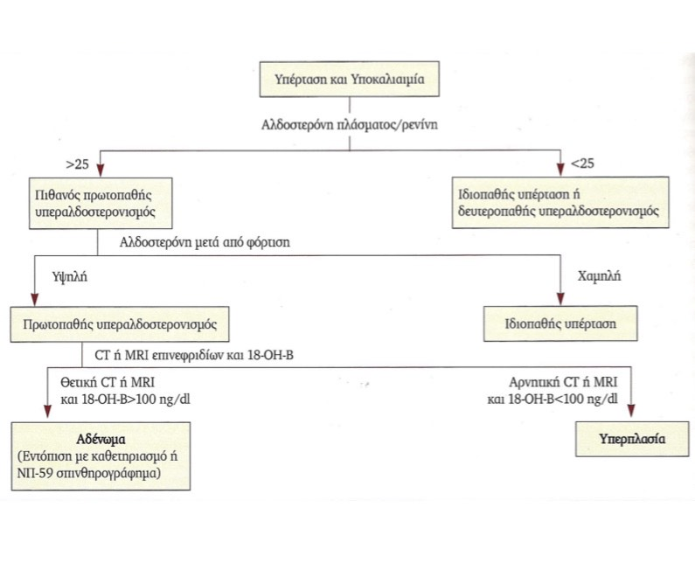
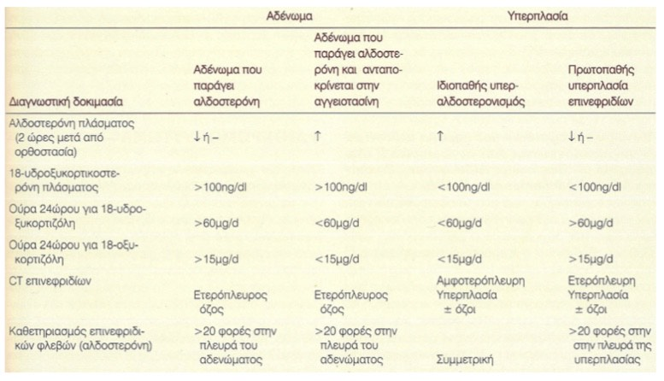
Πρωτοπαθής υπεραλδοστερονισμός
* Μέτρηση 18-OH-B μετά από 4 ώρες ορθοστασίας- ευαισθησία 85-90%

Slide 12
Πρωτοπαθής υπεραλδοστερονισμός
Θεραπεία:
Αδένωμα → ετερόπλευρη επινεφριδεκτομή
Προεγχειρητική προετοιμασία με σπειρονολακτόνη , μετεγχειρητική ρύθμιση Na, K , 10-40% παραμένει η ΑΥ
Ιδιοπαθής → φαρμακευτική
Σπειρονολακτόνη ή αμιλορίδη επί παρενεργειών: εξανθήματα, γυναικομαστία, ναυτία κλπ
Υπερπλασία → αμφοτερόπλευρη επινεφριδεκτομή
Μπορεί και υφολική επί μη διαφοράς στα δυο επινεφρίδια σε μέγεθος και αλδοστερόνη –προσοχή υποτροπής
Εναλλακτικά: Σπειρονολακτόνη
Καρκίνος → επινεφριδεκτομή
Συνήθως υπερπαραγωγη και υπόλοιπων ορμονών
Κακή πρόγνωση (5ετης επιβίωση 24%, μέσο όρο επιβίωσης 14 μήνες)

Slide 13
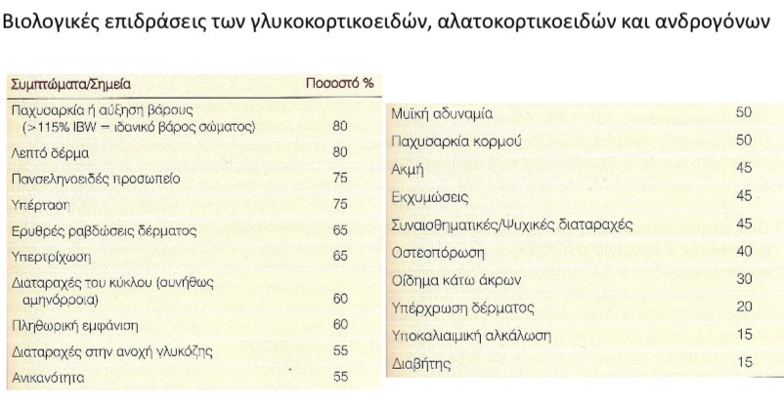
Ενδογενής υπερκορτιζολαιμία
Σύνδρομο Cushing : Σύνολο κλινικών εκδηλώσεων που εμφανίζονται λόγω μακρόχρονης περίσσειας κορτικοστεροειδών (συχνότερη αιτία η εξωγενής χορήγηση)
Εξαρτώμενο από την ACTH (85%) – αδενώματα υποφύσεως, έκτοπη έκκριση ACTH (CA πνεύμονα, καρκινοειδές, μυελοειδές CA θυρεοειδούς), έκτοπη έκκριση CRH
Μη εξαρτώμενο από την ACTH (15%) – αδενώματα επινεφριδίων, καρκινώματα επινεφριδίων, μικροοζώδης υπερπλασία επινεφριδίων
Συμπτώματα:

Slide 14
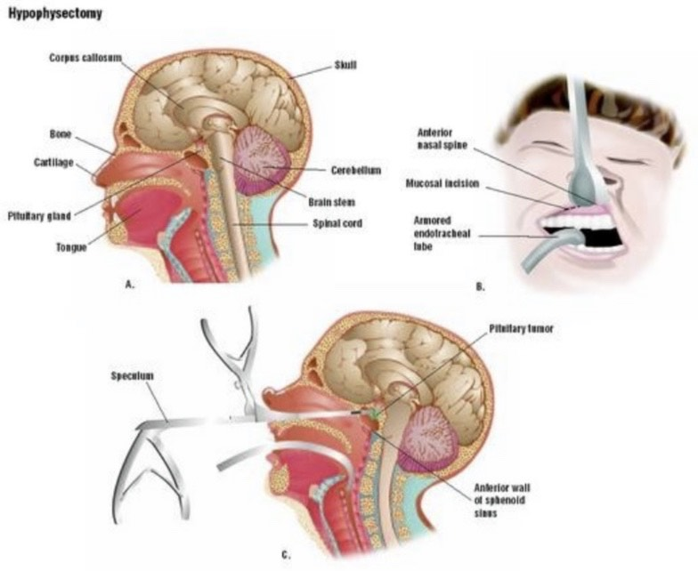
Ενδογενής υπερκορτιζολαιμία
Διάγνωση: κορτιζόλη ορού και ούρων 24h, ACTH, CRH test, δοκιμασία καταστολής με δεξαμεθαζόνη, CT ή MRI υπόφυσης-θώρακος-κοιλίας, αμφοτερόπλευρος καθετηριασμός λιθοειδών κόλπων
Θεραπεία:
Υπόφυση → εκλεκτική διασφηνοειδική εκτομή αδενώματος ή ολική υποφυσεκτομή +/- αμφοτερόπλευρη επινεφριδεκτομή +/- ΑΚΘ (+ θεραπεία υποκατάστασης με υδροκοτριζόνη)
Επινεφρίδια → επινεφριδεκτομή (περιεγχειρητική χορήγηση κορτικοστεροέιδών + θεραπεία υποκατάστασης για 6-18 μήνες π.χ. κετοκοναζόλη, μετυραπόνη – πιθανότητα οξείας ψυχωσικής εικόνας)

Slide 15
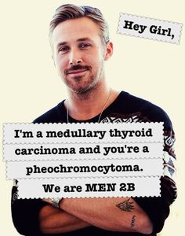
Φαιοχρωμοκύττωμα
Όγκος των χρωμιόφιλων κυττάρων του μυελού των επινεφριδίων – αυξημένη σύνθεση κατεχολαμινών και έκκριση διαφόρων άλλων πεπτιδίων (π.χ. VIP, σωματοστατίνη, IL-6 κ.α.)
Σπάνιοι, μεταξύ 30-60 ετών – καλή πρόγνωση επί επιτυχημένης θεραπείας
Σποραδικοί ή στα πλαίσια ΜΕΝ ΙΙ ή συνδυασμός με νευροινωμάτωση ,
αιμαγγειοβλαστώματα (von Hippel Lindau), αδενώματα φλοιού επινεφριδίων, καρκινοειδές
΄Κανόνας των 10΄ : 10% εξωεπινεφριδικοί όγκοι(παραγαγγλίωμα), 10%αμφοτερόπλευροι, 10% κακοήθεις, 10% κάνουν αρτηριακή υπόταση αντί για υπερταση
Κλινική εικόνα: κεφαλαλγία-εφίδρωση-αίσθημα παλμών (89% ευαισθησία, 67% ειδικότητα), παροξυσμική ΑΥ, διαταραχές οράσεως, κοιλιακά άλγη, υπεργλυκαμία
Παροξυσμοί: 1 φορά/ μήνα έως πολλές φορές/ημέρα. Αιτία το stress ή άλλοι μηχανισμοί όπως απότομη αλλαγή θέσης, τραυματισμός στην οσφυική χώρα ή χορήγηση φαρμάκων

Slide 16
Φαιοχρωμοκύττωμα
Διάγνωση
→ κατεχολαμίνες και μεταβολικά τους παράγωγα (μετανεφρίνη, βανυλ-μανδελικό οξύ VMA σε ούρα 24h (γιατί στον ορό μικρός χρόνος ημίσειας ζωής)
-Μετανεφρίνη > 1,2 mg/24h είναι ενδεικτική , > 1,6 mg/24h διαγνωστική(ευαισθησία 100%, ειδικότητα 99,5%)
-Μέτρηση VMA (ευαισθησία 100%, ειδικότητα 30%)
Έπίσης: κατασταλτική δοκιμασία με κλονιδίνη (μείωση ΑΠ σε ασθενείς χωρίς φαιοχρωμοκύττωμα)
→CT, MRI, σπινθηρογράφημα,PET scan, καθετηριασμός επινεφριδικών φλεβών

Slide 17
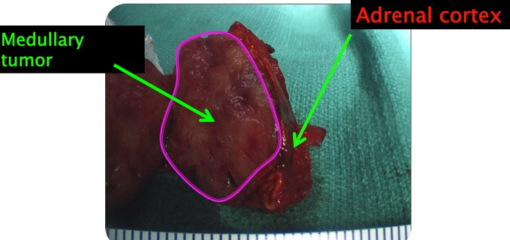
Φαιοχρωμοκύττωμα
Θεραπεία → επινεφριδεκτομή (+όγκος, κάψα)
-Προεγχειρητικά: a-blockers, b-blockers
-Διεγχειρητικά: απότομες μεταβολές σε BP, HR, ανάλογα με χειρισμούς – προσοχή!
-Μετεγχειρητικά: υπόταση – χορήγηση υγρών
-Follow up για 5 ετη για έλεγχο υποτροπής (ούρα) ή σε περίπτωση κακοήθειας (ούρα + CT/MRI)

Slide 18
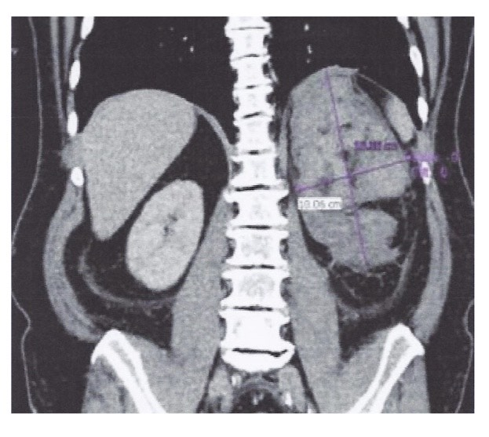
Αιμορραγία επινεφριδίου
Τραυματική (συνήθως αυτοπεριορίζεται)
Μη τραυματική (αντιπηκτική αγωγή, δ/χες πηκτικότητας, όγκος, stress, ιδιοπαθής)
Κλινική εικόνα: υπόταση-καταπληξία (74%) ,βύθιο κοιλιακό άλγος (56%) ,ναυτία-έμετος (45%), εμπύρετο (42%), ταχυκαρδία (28%) ,άλγος στην οσφύ (21%) ,θωρακικό άλγος (13%)
Απεικόνιση: US , CT, MRI, αγγειογραφία

Slide 19
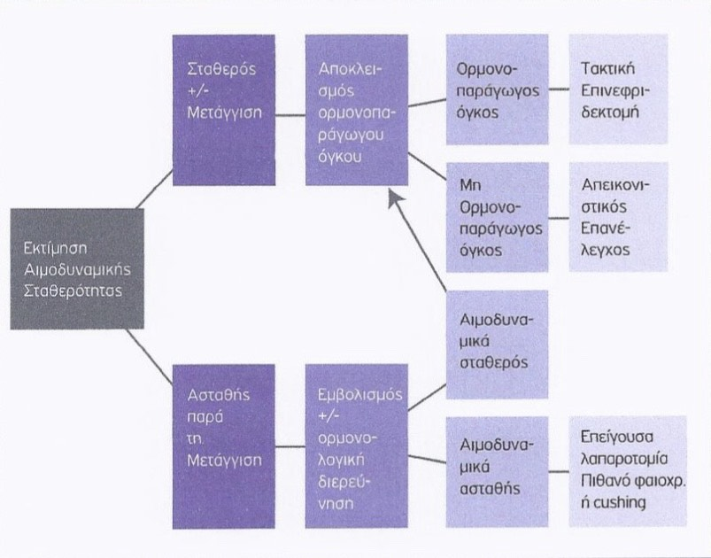
Αιμορραγία επινεφριδίου

Slide 20
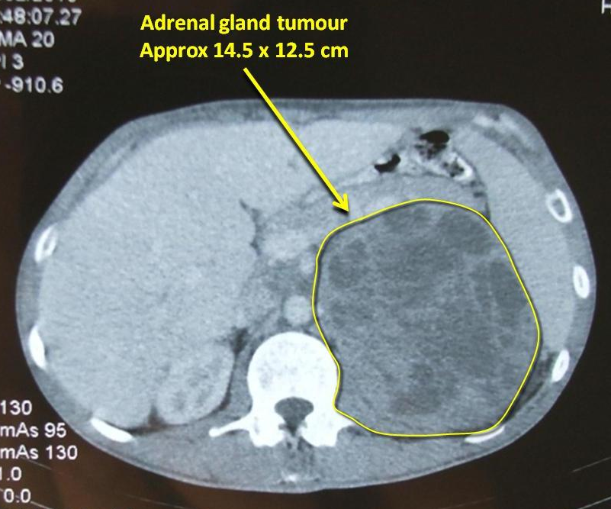
Χειρουργικές μέθοδοι
Ανοιχτή επινεφριδεκτομή (<10-15%)
Πρόσθια διακοιλιακή προσπέλαση
Δυσκολίες: βαθύ οπισθοπεριτοναϊκό πεδίο εντός του πλευριτικού κλωβού (ορατότητα, εκμάθηση)
δεξιά: κινητοποίηση ήπατος, ηπατικής κολικής καμπής ή/και δωδεκαδακτύλου
αριστερά: κινητοποίηση σπληνικής καμπής, περιφερικού παγκρέατος, σπληνός
Οσφυική οπισθοπεριτοναϊκή προσπέλαση
Ενδείξεις: διηθητικός καρκίνος ( κάτω κοίλη φλέβα, ήπαρ, πάγκρεας, έντερο, νεφρό) , μεγάλο μέγεθος όγκου(>15cm) , διεγχειρητική αιμορραγία και μετατροπή ενδοσκοπικής επέμβασης σε ανοιχτή (<5%)

Slide 21
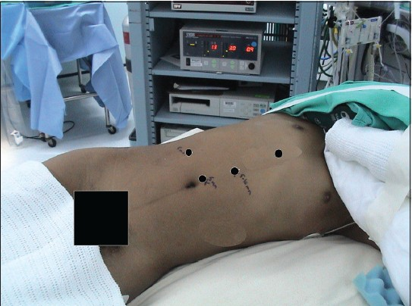
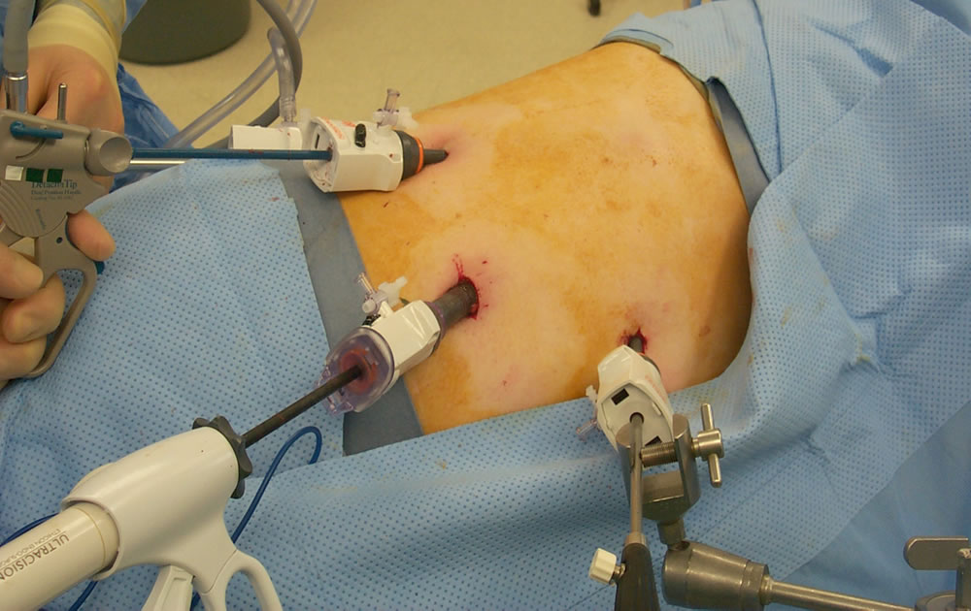
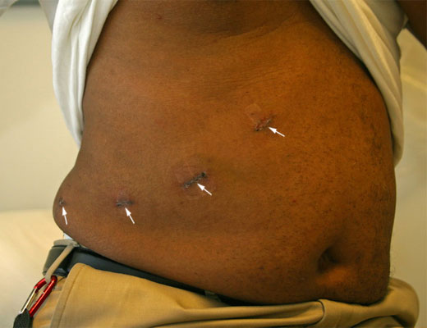
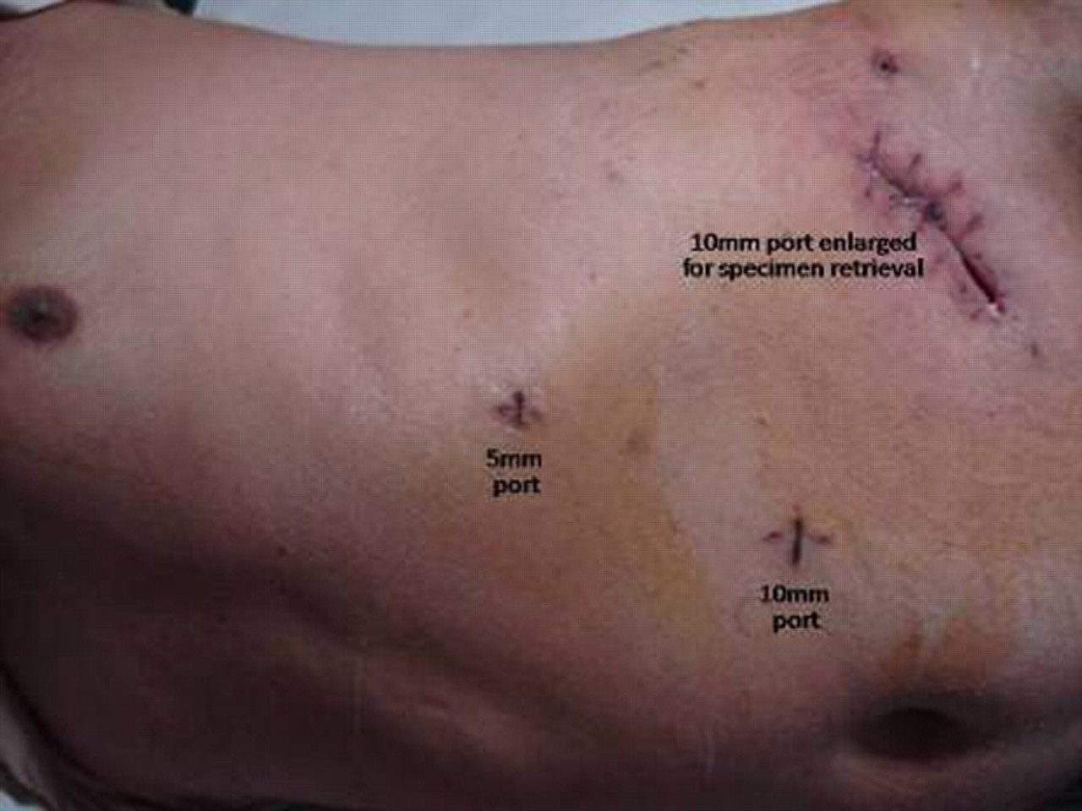
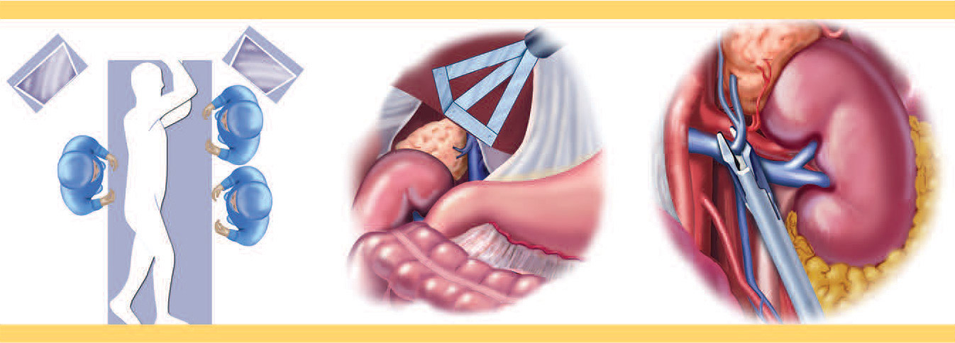
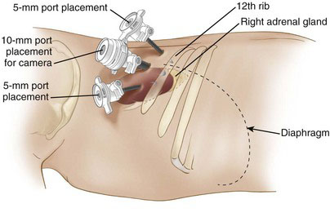
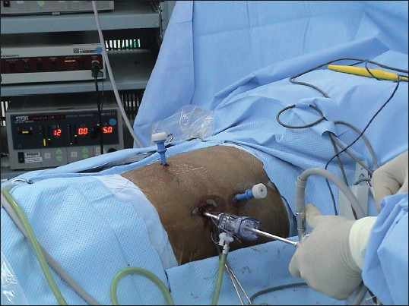
Χειρουργικές μέθοδοι
Λαπαροσκοπική επινεφριδεκτομή
Διακοιλιακή προσπέλαση
Δεξιά: όγκος έως 8-10 cm
Αριστερά: έως 10-12 cm
(12-15 mmHg)
Οπισθοπεριτοναϊκή προσπέλαση
Όγκοι μέχρι 6 cm
(18-25 mmHg)

Slide 22
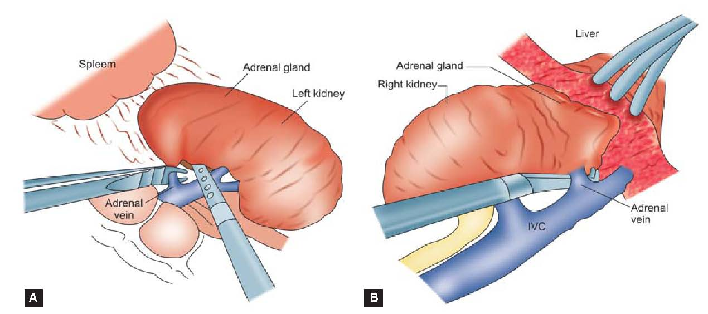
Λαπαροσκοπική επινεφριδεκτομή
Διεγχειρητικοί κίνδυνοι:
Εμβολισμός από CO2
Υπερκαπνία από CO2
Πτώση BP και HR λόγω της αυξημένης πίεσης
εμφύσησης (insufflation pressure)
Αιμορραγία
-Μικρά αγγεία
-Μεγαλύτερα αγγεία
insufflation-σύμπτωση τοιχωμάτων φλεβών-προσοχή σε υποκρύπτοντα τραύματα
Προσοχή σε νεφρική αρτηρία – renal vascular hypertension/ ischaemic kidney injury
-Επινεφριδική κάψα -υπεραιματούμενη- όχι επαρκής ο καυτηριασμός- αφαίρεση με τον περινεφριδικό ιστό
-Παρακείμενα όργανα (ιδίως ήπαρ, σπλήνα, νεφρό)

Slide 23
Ευχαριστώ για την προσοχή σας!

